Slide 1
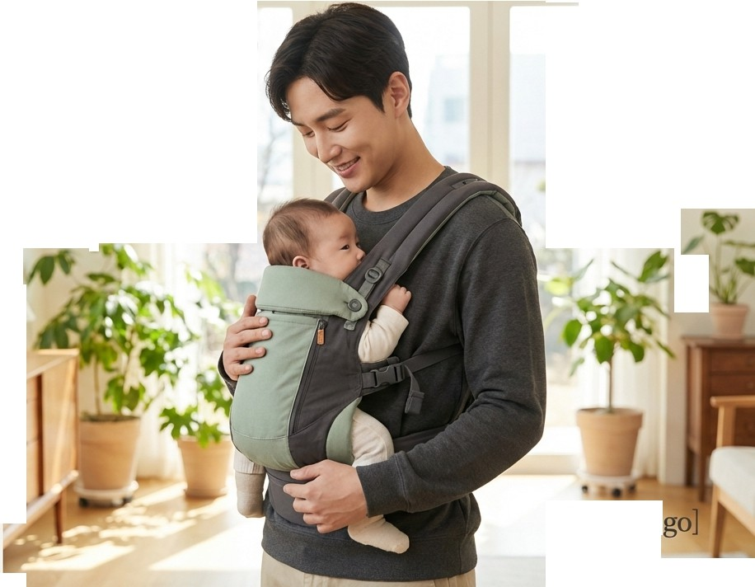




엄마와 아빠의 허리를 위한
신개념 코지 웨어러블 아기띠
禮
•
‘
[Brand Lo
Isl\ NotebookU미

Slide 2
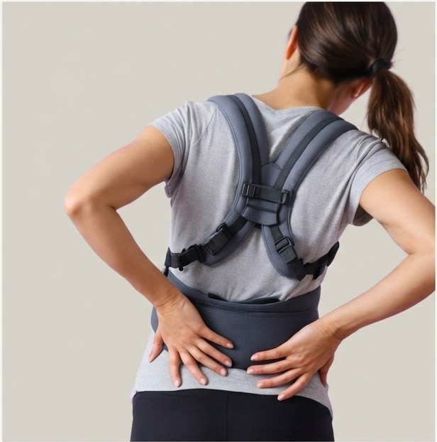
왜아기띠는편안하면서
안전할수없을까요?
부모의 편안함과 아이의 안전,
둘 중하나는 포기해야만 했던 경험. 우리는 그 불편한 타협에 대한 근본적인 질문에서 시작했습니다.
Isl\ NotebookLM

Slide 3
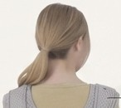
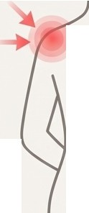



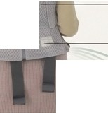
통증의 원인: 무게가 한곳에집중되기 때문입니다
일반아기띠 코지웨어러블아기띠
/
+
一
_ \ `
)
어깨
J
등
―무게분산
히리
:
단순버클타입은하중을어깨와허리 한지점에 집중시켜 장시간 착용 시 극심한피로를유발합니다.
조끼를 입는 듯한베스트 타입 설계가 등과 허리 전제로 무게를 이상적으로 분산시켜
놀랍도록펀안합니다.
Is,\ NotebookLM

Slide 4
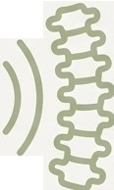



신개념 코지 아기띠가 약속하는 3가지혁신
혁신적인편안함
무게분산으로완성된
압도적인 허리/등 서포트
절대적인안정감
아이와의완벽한
조밀작으로 완성되는 교감
놀라운간편함
혼자서도셔츠를입듯 손쉬운작용
Isl\ NotebookLM

Slide 5
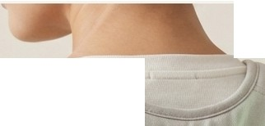



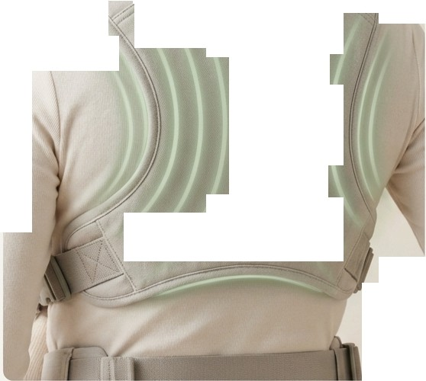
잘못이없습니다・
,/4^{乙}
코지 웨어러블만의 독자적인 베스트(Vest) 설계가 등과허리 전체를 넓게 감싸 안아, 아이의 무게를 가장이상적으로 분산시킵니다. 몇 시간을 작용해도 처음과 같은놀라운 편안함을경험하세요.
Isl\ NotebookLM

Slide 6
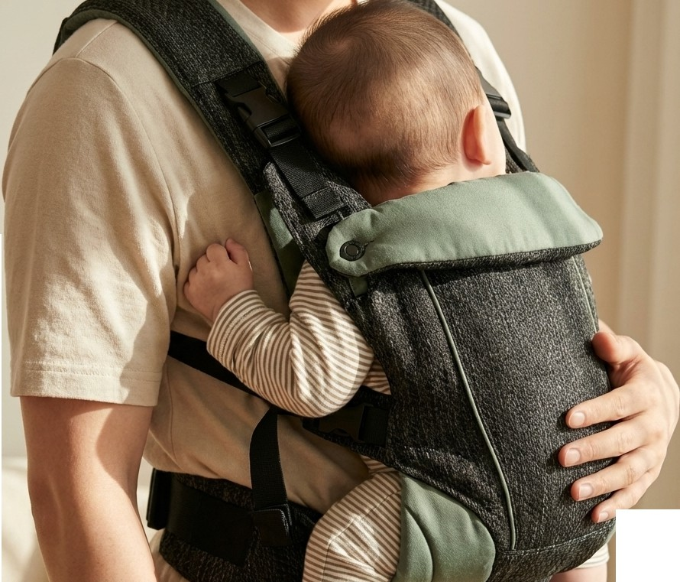
아이와의교감을
완성하는 '조밀착설계’
아기와 부모 사이에 불필요한 공간없이 완벽하게 밀착됩니다. 아이는 엄마의 심장 소리를 둘으며 안정감을 느끼고, 부모는 마지 하나가 된 듯한 편안함을 경험합니다.
ll&IN一

Slide 7
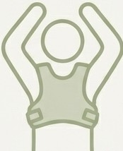


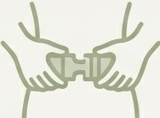
‘착용’의경험을
/
/
혼자서 버클을 재우기 위해 애쓰던 시간은끝났습니다. 셔츠를입듯간편하게, 아이와함께하는 즐거움에만 즐거움에만 집중하세요・
1.입고
2.채우고
3.안아주세요
Isl\ NotebookLM

Slide 8

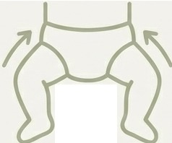

편안합의 기본은 ‘완벽한 안전'입니다
`
M자포지션유지
아기의 건강한 고관절 발달을 돕는
가장이상적인 자세.
3중잠금장치
만에하나의불안함까지 완벽하게해소합니다.
프리미엄안전소재
연약한 아기 피부에 직접 닿으니까,
소재는 타협하지 않습니다.
Isl\ NotebookLM

Slide 9
불안했던 순간, 이재 안심하세요
3중잠금장치로 가장안전하게
건강한 M-Position 자세 유지
/
,’
\
'
, ' ’
`
\
`
’
(
허리와 등, 어깨를 잇는 종 3개의이중장금장지가 아이를 가장안전하게 지켜줍니다.
아기가 가장 편안하고 안정적인 M자자세를 자연스럽게 유지하도록 설계되어, 다리 벌어짐이나 고관절에 대한 걱정을 덜어줍니다.
Isl\ NotebookLM

Slide 10
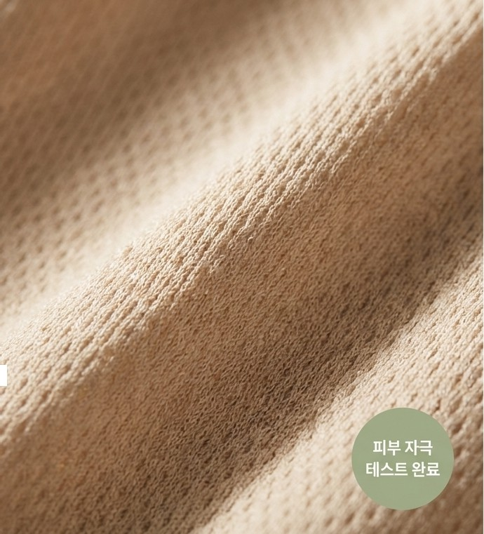
아이와가장넓게, 가장오래닿는 부분이71에
공인 기관의 피부자극테스트를 완료한
죄고급 기능성 소재만을 사용합니다.
뛰어난 통기성과 부드러운 감촉으로, 부모와 아이 모두에게 쾌적하고 안전한 환경을제공합니다.
’
Isl\ NotebookLM

Slide 11
좁은 공간에서도, 어떤상황에서도 자유롭게
아기띠를 완전히 벗지 않고도 간편하게 수유와 기저귀 케어가 가능한 '케어 포지션'을 지원합니다. 주자장, 식당, 좁은수유실에서도 당황할 필요 없이 외줄이 륄씬 더 쉬워집니다.
Isl\ NotebookLM

Slide 12

` ',_，.I.，..
더 가까이, 더 자유롭게, 더 편안하게
코지 웨어러블과 함께라면, 육아는 더이상힘든 싸움이 아닌, 아이와의 교감을 완성하는 가장행복한 시간이 됩니다.

Slide 13
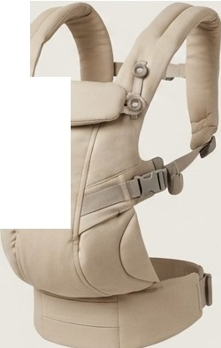
코지 웨어러블이 드리는 약속
부모를위한약속
허리 통증없는혁신적인 편안함과 놀라운사용편의성.
아기를위한약속
가장 안전하고 안정적인 M자세와
프리미엄 소재의 부드러움.
모두를위한약속
불편함없이 완성되는완벽한교감과 자유로운외출.
J
(
Is,\ NotebookLM

Slide 14

당신의 가장 편안한 육아를 시작하세요・
COZY WEARABLE
www.cozywearable.com @CozyWearable
Isl\ NotebookLM

